Slide 1

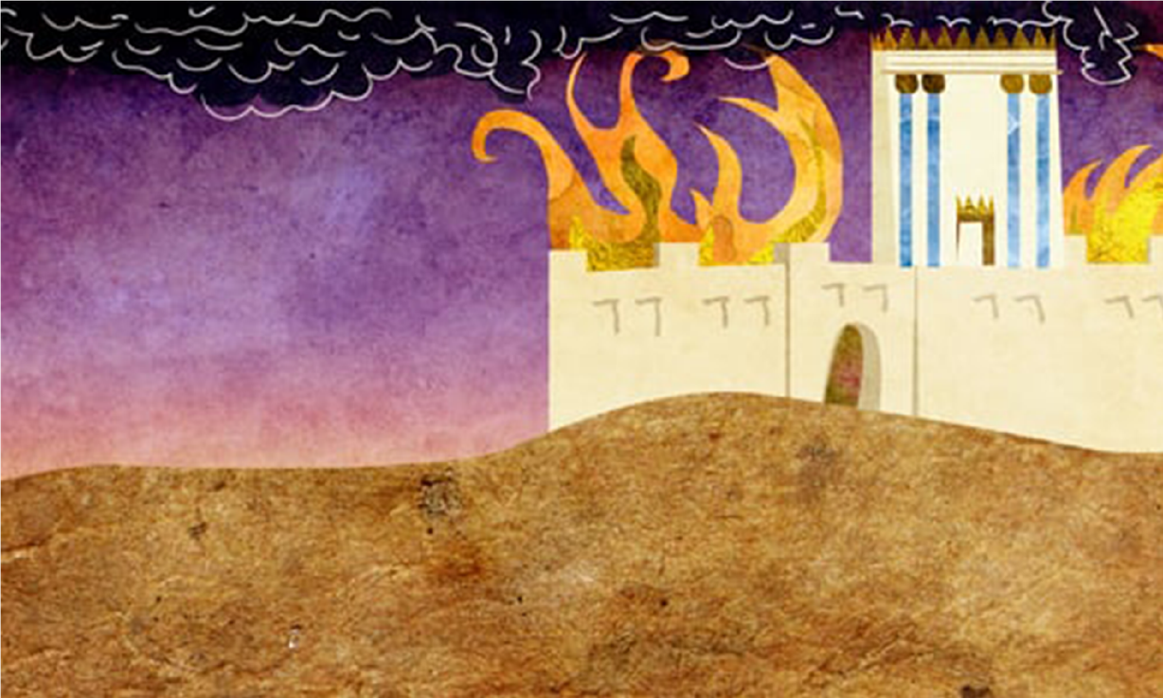

B”H
Что смешного в разрушении?
ОПТИМИСТИЧНЫЙ ВЗГЛЯД НА ПРЕОДОЛЕНИЕ БОЛИ
КОРАХ - 3 тамуза

Slide 2

А. Лиса в Святая Святых
Шлах

Slide 3

Первоисточник 1
Талмуд, Макот, 24б
Однажды Раббан Гамлиэль, рабби Элазар бен Азарья, рабби Йеошуа и рабби Акива отправились в путь. Когда они пришли в Иерусалим и достигли горы Скопус, разорвали свои одежды [в знак траура].
Когда они пришли на Храмовую гору, увидели лису, выходящую из Святая Святых. Начали они плакать, а рабби Акива рассмеялся. Спросили его: «Почему ты смеёшься?» Ответил он им: «А почему вы плачете?» Сказали ему: «Место, о котором написано: „Чужак, приблизившийся к нему, будет умерщвлён“, — теперь бродят по нему лисы; как же нам не плакать?»
[Рабби Акива] ответил им: «Смеюсь я из-за того, написано: „И возьму себе свидетелей верных: Урию-священника и Зхарью, сына Йеверхеяу“. Какая связь между Урией и Зхарьей? Урия жил во времена Первого Храма, а Зхарья — во времена Второго!

Slide 4
Однако, Писание поставило в зависимость исполнение пророчества Зхарьи от исполнения пророчества Урии. Урия сказал: „Посему из-за вас Сион как поле будет вспахан“, а Зхарья сказал: „Ещё будут сидеть старцы и старухи на улицах Иерусалима“».
Пока пророчество Урии не сбылось, боялся я, что не сбудется пророчество Зхарьи. Теперь же, когда пророчество Урии сбылось, несомненно сбудется и пророчество Зхарьи!»
Ответили ему следующими словами «Акива, ты утешил нас! Акива, ты утешил нас!»

Slide 5

Ребе
Почему они плакали, увидев лису?
Следует понять:
А. Почему мудрецы заплакали, а рабби Акива рассмеялся, лишь достигнув Храмовой горы и увидев лису, выходящую из Святая Святых? Почему они не плакали раньше, на горе Скопус, на которой разорвали одежды от горя по разрушению — скорби, затрагивающей самую глубину души? Почему они не плакали уже тогда?
Неужели рабби Акива не понимал?
Б. Что имеет в виду рабби Акива, спрашивая: «Почему вы плачете?» Задумайтесь: ранее, когда они прибыли на гору Скопус, сам рабби Акива разорвал на себе одежды в знак траура по разрушенному Иерусалиму. А теперь, когда они пришли на Храмовую гору и видят лису, выходящую из Святая Святых, взирая на весь масштаб храмовых разрушений, ещё более катастрофических, чем городские разрушения, — рабби Акива стоит в разорванных одеждах (знак скорби, антипод радости) и обращается к товарищам с вопросом: «Почему вы плачете?!» Разве такое возможно?

Slide 6
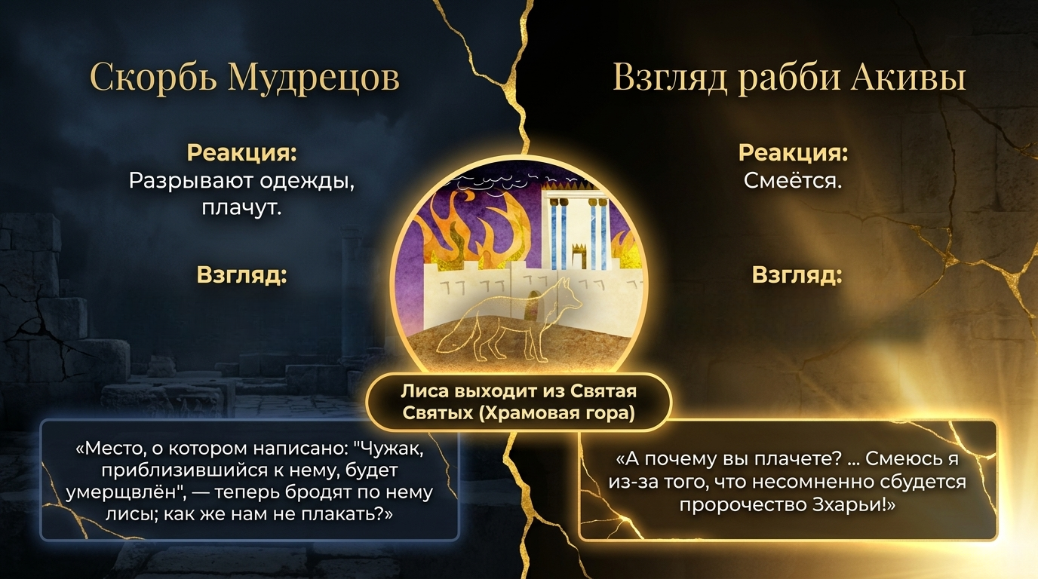
видят разрушения
видит семена будущего Избавления

Slide 7
Б. Глубинный смысл слёз и смеха
КОРАХ - 3 тамуза

Slide 8
Ребе
Лисы
Причина, по которой мудрецы не плакали, прибыв на гору Скопус, и даже на Храмовую гору — пока не увидели лису — объясняется следующим образом.
Слёзы, как правило, являются естественной реакцией на трагические события, произошедшие неожиданно. В данном же случае, хотя, увидев трагедию, которая постигла Иерусалим, они разорвали свои одежды, разрушения для них новостью или неожиданностью не стали.
Кроме того, они были исполнены абсолютной веры в то, что достойны Избавления и что оно тут же наступит — как позднее об этом писал Рамбам: «Я буду ждать его каждый день, когда бы он (Машиах) ни пришёл». Как обещает Тора: когда еврейский народ совершит раскаяние — тотчас будет избавлен. Избавление может наступить мгновенно, ибо даже один искренний помысел о раскаянии уже делает человека абсолютно праведным.

Slide 9
Выполнив даже одну заповедь, можно склонить чашу весов судьбы — свою и всего мира — в сторону оправдания и принести спасение себе и всему миру.
Мудрецы также знали, что разрушение затронуло лишь физический Храм. А внутренний, духовный Храм, находящийся в сердце каждого еврея, остался незатронутым. «Святая Святых» — сама суть еврейской идентичности — безусловно цела и невредима. Для еврейского народа духовное первично, а физическое вторично. Поэтому им было ясно, что целостность внутреннего, духовного Храма в конечном итоге приведёт к восстановлению и восстановлению Храма физического.
Но когда они увидели «лису, выходящую из Святая Святых» — заплакали. Это зрелище выходило за рамки их естественных представлений о разрушениях. Даже после утраты Храма не было само собой разумеющимся, чтобы лисы бродили по нему — тем более по Святая Святых, самому священному для евреев месту.

Slide 10
Этот яркий образ показал, насколько глубокими и сокрушительными являются катастрофа и Изгнание на самом деле. Отразил гораздо более серьёзные и тяжелые симптомы духовного падения еврейского народа. Это и довело их до слёз.

Slide 11
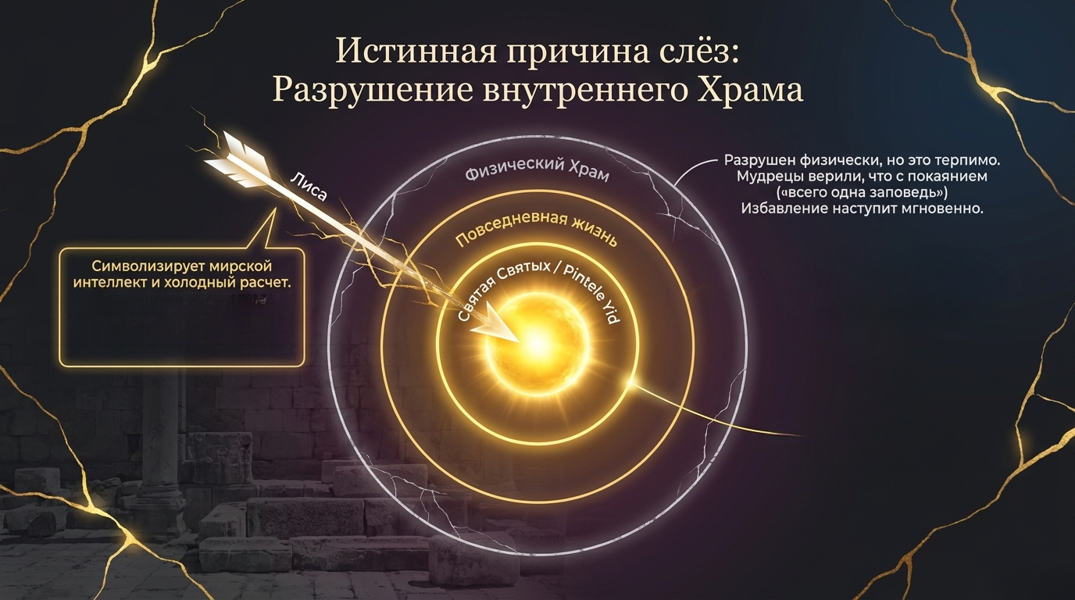
Слёзы пролились потому, что лиса проникла в сердцевину - признак того, что духовная идентичность дала трещину.
Сверхъестественная связь с Б-гом (выше разума и логики). Внутреннее Святилище в сердце каждого еврея.

Slide 12
Хитрая лиса
Почему именно лиса? Да, так оно и было на самом деле — но зачем Тора рассказывает нам, что именно лиса вышла из Святая Святых? В самом этом факте скрыт важный урок.
Талмуд говорит, что лиса — самое хитрое из всех животных. Она не человек — не обладает даром речи — но среди животных считается самой умной.
Тора — это мудрость Б-га. Изучая Тору — «учение для человека (адам)» — мы становимся «подобными (эдамэ) Всевышнему», тем самым заслуживая звания «человек» (адам). Уникальное отличие человека в его интеллектуальных способностях.
Б-г создал дублирующий отрицательный образ для каждого положительного явления. Антипод этой мудрости воплощен в животном мире в лисе. Лиса известна не своим стремлением к физическим удовольствиям вроде еды или питья, а своей хитростью и проворностью. Поэтому она считается «умнейшим из животных».

Slide 13
Естественная среда обитания лисы
То, что в делах мирских присутствует мудрость и хитрость — не повод расстраиваться. Ведь «благословит тебя Г-сподь, Б-г, твой во всём, что ты будешь делать», да и «не полагаются на чудо». Человек обязан кормить жену и детей, давать цдаку и поддерживать учреждения Торы и образования. Для этого требуется зарабатывать.
Б-г устроил мир таким образом, что зарабатывать можно лишь посредством действий, прилагая усилия, в которые Б-г облекает пропитание.
Он даёт нам заработок, который однако необходимо привязать к естественным усилиям. Для этого и нужна мудрость. Но где содержится мудрость? В «животном». Когда наступает время заниматься работой, как предписывает Тора, тогда человек должен использовать хитрость лисы.

Slide 14
Осквернение Святая Святых
Мудрецы увидели, что лиса проникла в Святая Святых. Иными словами, внесла хитрость в то самое место, где «не было в Ковчеге ничего, кроме двух каменных Скрижалей» — самой Торы.
Мало человеку вносить расчёты в повседневные дела — или порой в вопросы веры. Он стремится внести их ещё и в Святая Святых — в Тору.
Ведь как ещё постичь её? Она же священна!
В Притчах сказано: «И буду я Ему… забавой». Это означает, что Тора воспринимается Б-гом как сокровище. Как же тогда сотворённое существо может её постичь?
Это нам по силам лишь, когда мы «сначала произнесём благословение на Тору». Мы должны сначала попросить Б-га: «Дай нам разумение» в благословении Аават олам. И лишь тогда мы можем изучать и усваивать Тору.

Slide 15
Умнейшее из животных проникает в Святая Святых, используя его святость для удовлетворения своих животных желаний, а не желаний тех, кто должен называться «Человеком» в полном смысле этого слова.
Когда что-то затронуло столь глубоко саму сердцевину еврейской души — «они заплакали». Ибо это уже осквернение самого священного места: Святая Святых.
В чём это выражается?
Естественная среда обитания лисы
Эта идея становится понятной благодаря истории, приведенной в талмудическом трактате Брахот о лисе. Она объясняет отношение еврейского народа к изучению Торы во времена Изгнания.

Slide 16
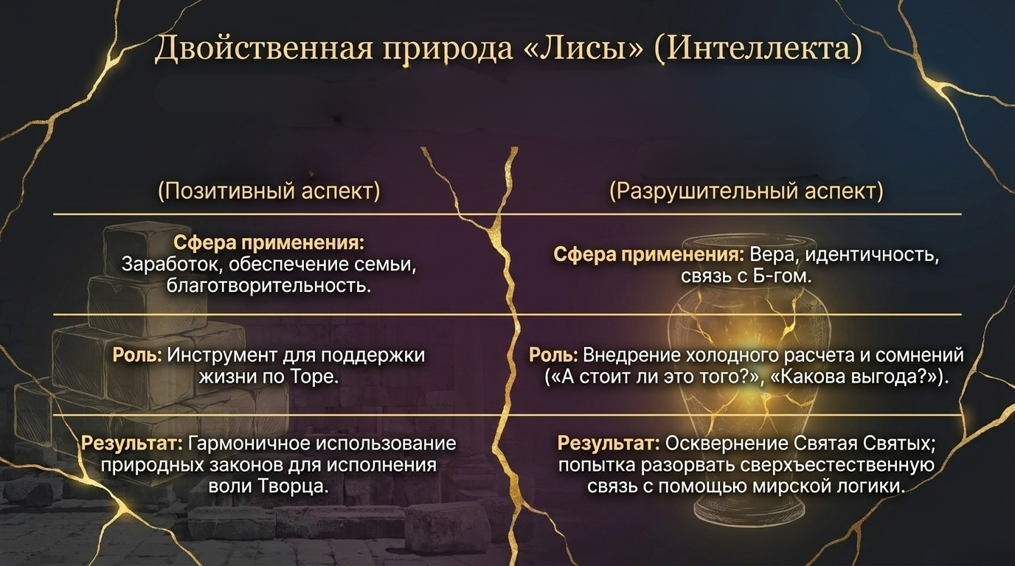
Лиса - самое умное из животных. Как и человеческий интеллект, присущая ей хитрость имеет свои строгие границы.
Хитрость лисы в мире
Хитрость лисы в Святилище

Slide 17
Первоисточник 2
Талмуд, Брахот, 61б
Учили мудрецы: однажды злодейская [Римская] империя издала указ, запрещающий еврейскому народу заниматься Торой. Папос бен Йеуда пришёл и нашёл рабби Акиву, который созывал собрания и занимался Торой публично. Папос сказал ему: «Акива, разве ты не боишься империи?»
Рабби Акива ответил ему: «Расскажу тебе притчу. Чему это можно уподобить? Лисе, шедшей по берегу реки увидевшей собрание рыб, мечущихся с места на место.
Лиса спросила их: «От чего вы бежите?»
Ответили они ей: «Мы бежим от сетей, которые бросают на нас люди».
Она сказала: «Не желаете ли вы выйти на сушу, и мы будем жить вместе, как жили мои предки с вашими предками?»

Slide 18
Рыбы ответили: «Ты та, которую называют умнейшей из животных?! Ты не умна — ты глупа! Если мы боимся в воде, нашей естественной среде, которая даёт нам жизнь, то в среде, которая несёт нам смерть, — тем более [будем бояться]».
«Так и мы, сидя и занимаясь сейчас Торой, о которой написано: “Ибо она — жизнь твоя и долголетие твое” (Дварим, 30:20), — если перестанем заниматься ею — тем более [должны бояться! Вне рамок Торы — попадем в среду, несущую нам смерть].

Slide 19
Ребе
Лиса знает и понимает, что естественная среда обитания рыб — вода. Однако её аргумент состоит в том, что когда рыбы постоянно мечутся туда-сюда, убегая от сетей и ловушек, не находя покоя даже в воде — проблема в самой воде. Поэтому лиса предлагает рыбам выйти из воды и жить на суше, где они смогут обитать в мире, как она сама.
Это притча призвана объяснить: еврейский народ — который сравнивается с рыбами — безусловно должен быть погружён в Тору — которая сравнивается с водой.
Но когда евреи пребывают в Изгнании, под иноземной властью, в состоянии постоянного давления и тревог за пропитание — «мечутся с места на место» — лиса утверждает, что виной тому является их выбор оставаться в мире Торы — в воде. Если бы они только покинули шатры Торы, — так рассуждает лиса, — можно было бы жить в мире и покое, как она. На первый взгляд, это звучит логично. Ведь разве сама Тора не заповедует: «Берегите души ваши»?

Slide 20
Рыбы ответили лисе: «Ты та, которую называют умнейшим из животных?! Ты не умна — ты глупа». Потому что «вода» — наше занятие Торой — это источник нашей жизни — «жизнь твоя и долголетие твое».
Это касается не только вопросов духовности и святости. Даже наша материальная, повседневная жизнь поддерживается через изучение Торы. Без Торы еврей не может обрести истинный мир и благополучие.
Любые веяния, приходящие к еврею из духовно нечистого источника, временны и неизбежно прекратятся.
Поскольку Тора — наша жизнь, мы должны приспособить себя к ней — изучать её и жить по её указаниям. Так мы становимся достойным сосудом для принятия нашей истинной жизненной силы и несомненно найдём путь избежать суровых указов и трудностей.

Slide 21
Использование Торы против иудаизма
Лиса использует Тору — Святая Святых — в целях, противостоящих самой Торе. Она утверждает, что погружение в Тору — «воду» — является причиной тягот Изгнания, и поэтому нужно покинуть шатёр Торы.
Вот почему, «когда [мудрецы] увидели лису, выходящую из Святая Святых, они заплакали».
До тех пор, пока они верили и знали, что «Святая Святых» внутреннего Храма, находящегося в каждом еврее, не затронута, надежда, что целостность духовного Храма вскоре принесёт его физическое восстановление и обретение целостности была крепка. Но когда увидели, как «лиса» бегает по «Святая Святых» (внутренней сути души, сердцевине еврейства, связанной с молитвой и Торой и с единством Всевышнего), более того — использует это во вред, — «они начали плакать».

Slide 22
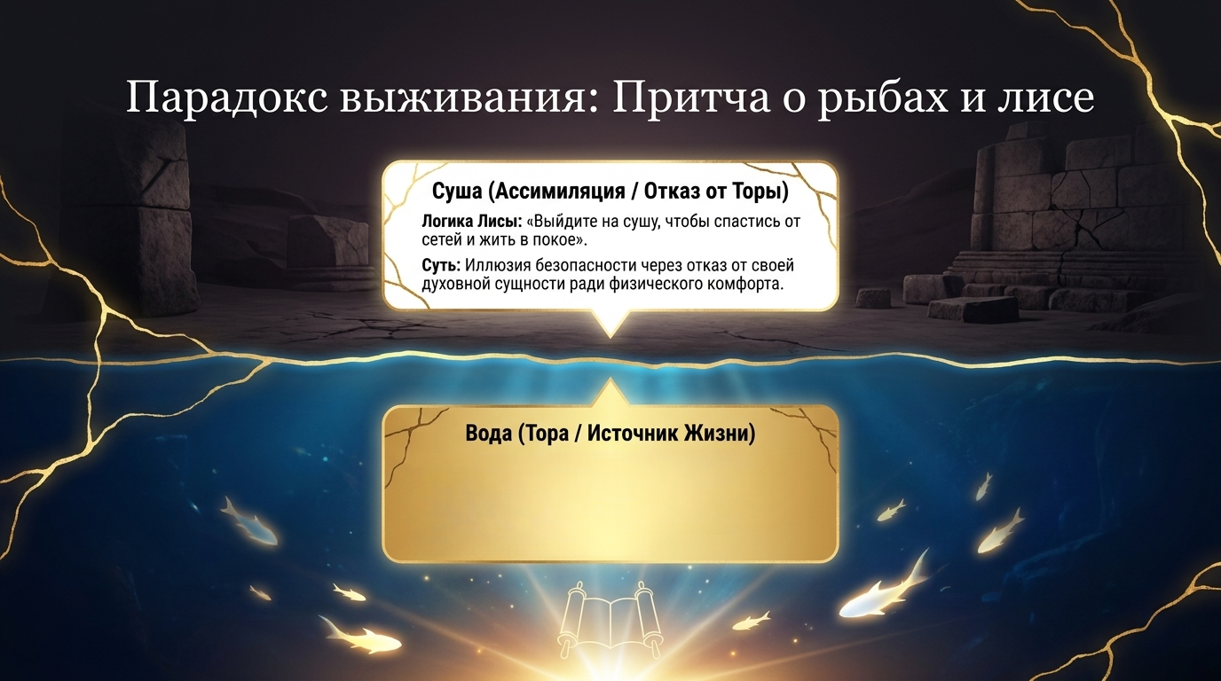
Логика Рыб (Еврейского народа): «Если в воде, источнике нашей жизни, нам грозит опасность, то на суше верная смерть!»
Суть: Тора - это не просто образ жизни, это само условие существования. Оставить её ради покоя означает немедленную духовную гибель.

Slide 23
В. От разрушения к восстановлению
КОРАХ - 3 тамуза

Slide 24
Ребе
Когда затрагивают сущность, евреи пробуждаются
Рабби Акива сказал им: «Вот почему я смеюсь» — в этом и суть.
Пока самая глубинная составляющая еврейской идентичности человека не затронута, его может охватить «дух безумия», побуждающий его совершить грех. Он может убедить себя в том, что «совершая этот грех, его еврейство не пострадает и душа не будет отделена от Б-га Израиля». И так Изгнание может, не дай Б-г, продолжаться «из-за наших грехов».
Но когда затрагивается суть еврейской идентичности — когда больше невозможно обманывать себя, думая, что мое еврейство незатронуто — тогда даже у самого далёкого от духовности человека душа пробуждается ото сна и ведёт его к борьбе со злым началом и выбору Б-га как своей судьбы, вплоть до готовности отдать жизнь ради освящения Его имени.
Иными словами, именно глубокое падение — когда затронута сама сущность еврейской идентичности — запускает подъём, исправление и стремление к самосовершенствованию.

Slide 25
Возрождение из низшей точки
Рабби Акива продолжил:
«Написано: „И возьму себе свидетелей верных: Урию-священника и Зхарью, сына Йеверхеяу“. Какая связь между Урией и Зхарьей? Урия жил во времена Первого Храма, а Зхарья — во времена Второго! Однако, Писание поставило в зависимость исполнение пророчества Зхарьи от исполнения пророчества Урии. Урия сказал: „Посему из-за вас Сион как поле будет вспахан“, а Зхарья сказал: „Ещё будут сидеть старцы и старухи на улицах Иерусалима“».
«Пока пророчество Урии не сбылось, боялся я, что не сбудется пророчество Зхарьи. Теперь же, когда пророчество Урии сбылось, несомненно сбудется и пророчество Зхарьи!»
Уникальность этого пророчества заключается в том, что оно зависит от исполнения пророчеств о разрушении Храма. Именно через глубочайшее падение — «Сион как поле будет вспахан» — начнётся Избавление.
Вот что это значит.

Slide 26
Хотя пророчество «Посему из-за вас Сион как поле будет вспахан» было произнесено Урией во времена Первого Храма, оно не исполнилось тогда полностью. Это пророчество осуществилось лишь с разрушением Второго Храма.
Иерусалимский Талмуд объясняет: «Наши предки из-за грехов своих лишились лишь потолка. Навуходоносор (разрушивший Первый Храм) снял только крышу, но фундамент оставил на месте — как сказано: „Он снял покров Йеуды“.
Но мы, провинностями нашими разрушили даже стены. При разрушении Второго Храма уничтожены были даже самые основания, как сказано: „Разрушайте, разрушайте до основания его!“»
Следует заметить, когда был разрушен Первый Храм, остались не только основания, но и стены. Даже пепел красной коровы, хранившийся в застенках Храма, остался целым и ритуально чистым. Когда евреи вернулись из [вавилонского] изгнания, они им и очищались, потому что Навуходоносор разрушил лишь крышу, но стены оставил [нетронутыми].

Slide 27
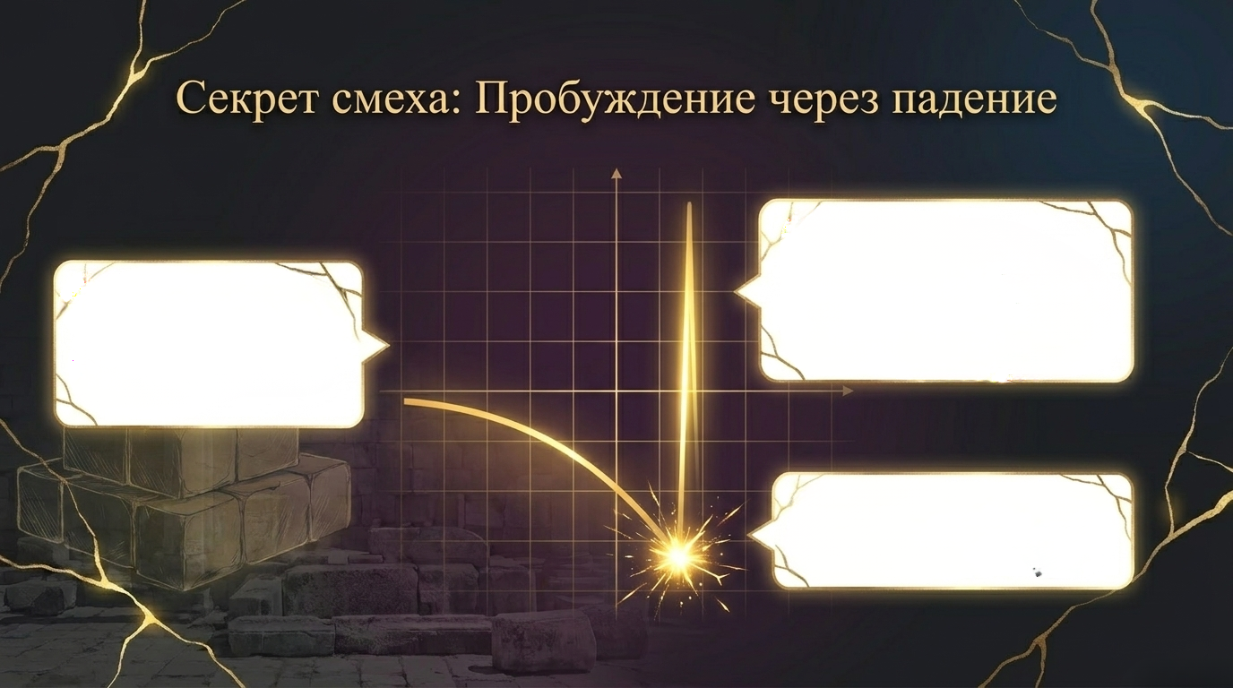
3. Самопожертвование:
Глубочайшее падение пробуждает скрытую сущность души. Возникает абсолютное, бескомпромиссное самопожертвование. Рабби Акива смеялся, потому что увидел: тьма триггер к величайшему духовному подъему.
1. Иллюзия компромисса:
пока затронуты только внешние слои души, человек может грешить из-за «духа безумия», обманываясь тем, что его связь с Б-гом цела.
2. Точка невозврата:
лиса касается самой идентичности. Иллюзии рушатся. Становится ясно: компромисс означает полный разрыв с Творцом.

Slide 28
Поскольку разрушение Второго Храма сопровождалось более глубоким упадком — ведь были уничтожены не только крыша, но и стены, и основания — отсюда следует, что последующее восстановление будет ещё более великим. Чем глубже падение, тем выше подъём, который из него проистекает.
Не плачь — действуй
Вот в чём послание рабби Акивы: когда он видит еврея, сидящего и плачущего о разрушении Храма, он говорит ему — сделай что-нибудь! Зачем нужны твои слёзы? Кто просил тебя плакать? Выйди наружу и приблизь ещё одного еврея к Святая Святых! Хочется плакать? После того, как ты приблизишь всех евреев к Святая Святых, и уже больше нечего делать, — вот тогда садись и плачь.
Но сейчас? Разве сейчас время плакать?!
Сейчас не время для жалоб и скорби. Есть ребёнок, который ещё вне Святая Святых. Есть девочка, которая ещё не знает о зажигании субботних свечей, о заповеди халы и так далее. Приблизь их к Святая Святых! Не время для слёз!
«Акива, утешил ты нас! Акива, утешил ты нас!» — сказали ему мудрецы.

Slide 29

КЛЮЧЕВЫЕ МОМЕНТЫ
  Талмуд рассказывает о группе мудрецов Мишны, поднявшихся в Иерусалим после разрушения Храма. Достигнув горы Скопус, они разорвали на себе одежды. Прибыв на место, где стоял прежде Храм, и увидев лису, выходящую из Святая Святых, они разрыдались. Рабби Акива, однако, рассмеялся. Когда его спросили, почему, он объяснил: как пророчество о разрушении исполнилось полностью, так исполнится и пророчество об Избавлении и восстановлении Иерусалима.
  Ребе спрашивает: почему мудрецы не заплакали на горе Скопус, увидев оттуда Иерусалим в руинах? И каков смысл удивлённого вопроса рабби Акивы — «Почему вы плачете?» Это ведь совершенно естественная реакция при виде разрушенного Храма?

Slide 30
  Но когда они увидели «лису, выходящую из Святая Святых» — заплакали. Это зрелище выходило за рамки их представлений о разрушенном Храме. Даже после разрушения Храма невозможно было поверить, что лисы будут бродить по нему — тем более по Святая Святых, самому священному месту. Этот сильный образ показал, насколько глубокой и тяжёлой была катастрофа и Изгнание на самом деле. Он отражал гораздо более серьёзный упадок еврейского народа. Именно это довело их до слёз.
  Лиса — «умнейшее из животных» — символизирует ум и силы, которые еврей вкладывает в мирские дела, такие как заработок и обустройство жизни. Это может быть положительной силой. Однако когда расчёты «затрат и выгод» проникают в Святая Святых — в сверхрациональную связь между евреем и Б-гом — это наносит удар по самим основам иудаизма.

Slide 31
  Эта идея выражена в притче о рыбах и воде: лиса говорит рыбам, что их постоянное метание с места на место вызвано водой, и предлагает им выйти из неё. В притче она утверждает, что беспокойство еврейского народа вызвано их выбором жить жизнью Торы, и поэтому предлагает от неё отказаться.
  (Истина, однако, противоположна: вода — это сама жизнь. Тора — это источник жизни еврейского народа — даже их материальное выживание зависит от неё).
  Мудрецы плакали, осознав, что даже внутренняя искра еврейской идентичности была повреждена, что внутренняя целостность святилища в сердце еврея — и, как следствие, физический Храм — могли пострадать.
  Почему же тогда рабби Акива смеялся?
  Потому что когда рана настолько глубока — достигает Святая Святых еврейской души — тогда раскрывается сущность еврейской души, та часть, которой невозможно навредить. И оттуда еврей черпает силы вновь соединиться с Б-гом.
  Вместо того чтобы плакать, мы должны действовать — и это принесет Избавление.

Slide 32
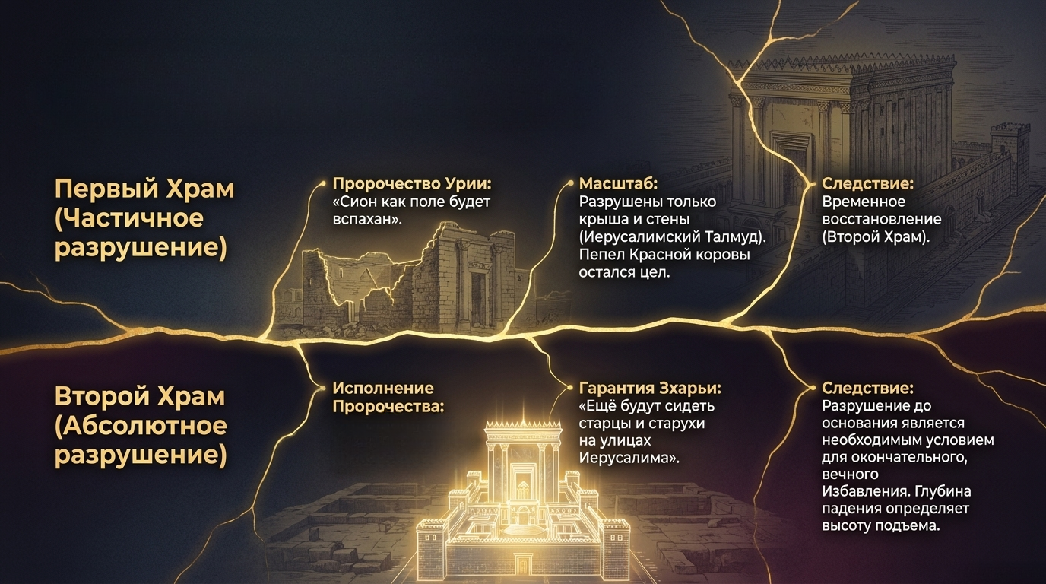
Возрождение: пророчества Урии и Зхарьи
Враги сровняли с землей Враги сровняли с землей даже сами фундаменты.

Slide 33
Вывод
Каждый из нас сталкивается с вызовами и негавтиными ситуациями. Но как и в случае с Изгнанием, правильная реакция — не отчаяние и слёзы, а призыв к действию.
Мы должны спросить себя: как я могу помочь другому? Как я могу приблизить ещё одного еврея к Торе и заповедям?
Через добрые дела, слова поддержки и искреннюю заботу о других мы увидим спасение в нашей личной жизни — и приблизим всеобщее Избавление.

Slide 34
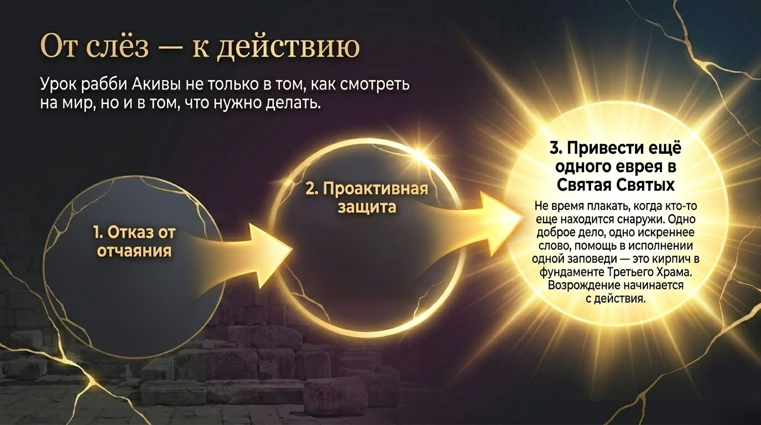
Не позволяйте «лисе» (сомнениям и холодному расчету) проникать в вашу веру. Тора - это наша вода, наш источник жизни.
Слёзы над руинами и жалобы на тьму Изгнания не приносят спасения.

Slide 35



С НЕТЕРПЕНИЕМ ЖДЕМ ВАС НА СЛЕДУЮЩЕЙ НЕДЕЛЕ!
В (день), (время), (место)

